Slide 1
Firmenpräsentation Schwerpunkt Industriemontage

Slide 2
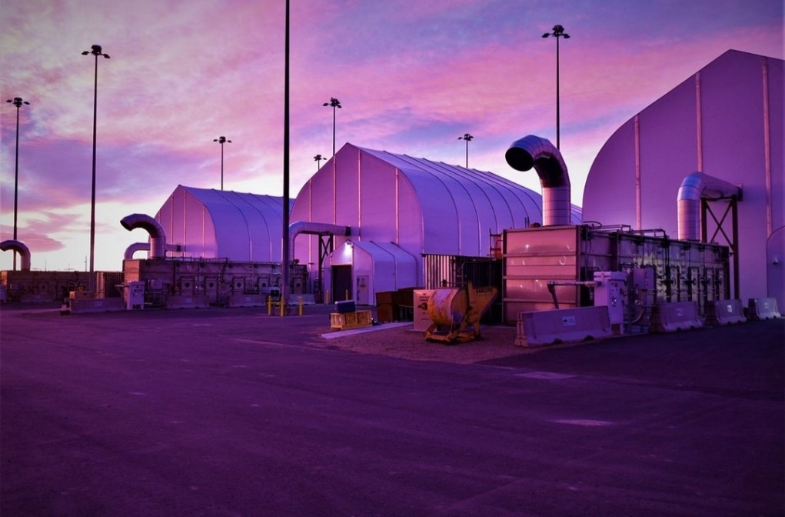
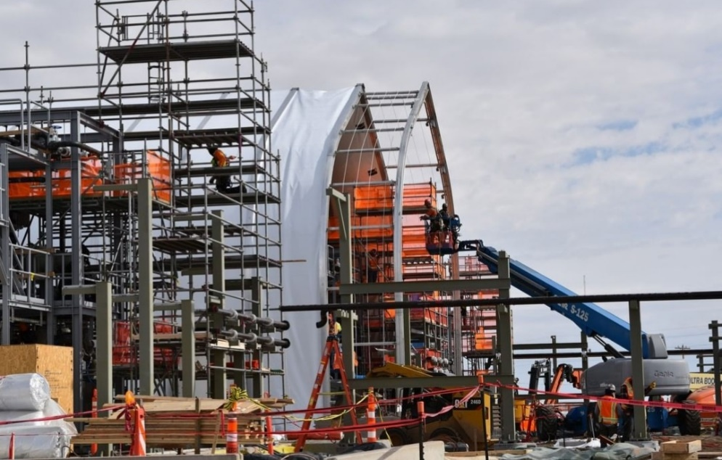
Seit 2015 arbeiten wir mit unseren Team im weltweiten, industriellen Anlagenbau. Unsere Einsatzbereiche sind u.a. Kraftwerke, Raffinerien, Chemiewerke, Stahlwerke, chemische Kampfmittelvernichtung in Militäranlagen und medizinische sowie pharmazeutische Produktionsanlagen.
Mion-Construction-Management
Oberbauleitung/Bauleitung
HSE
Industriemontage
Coaching

Slide 3
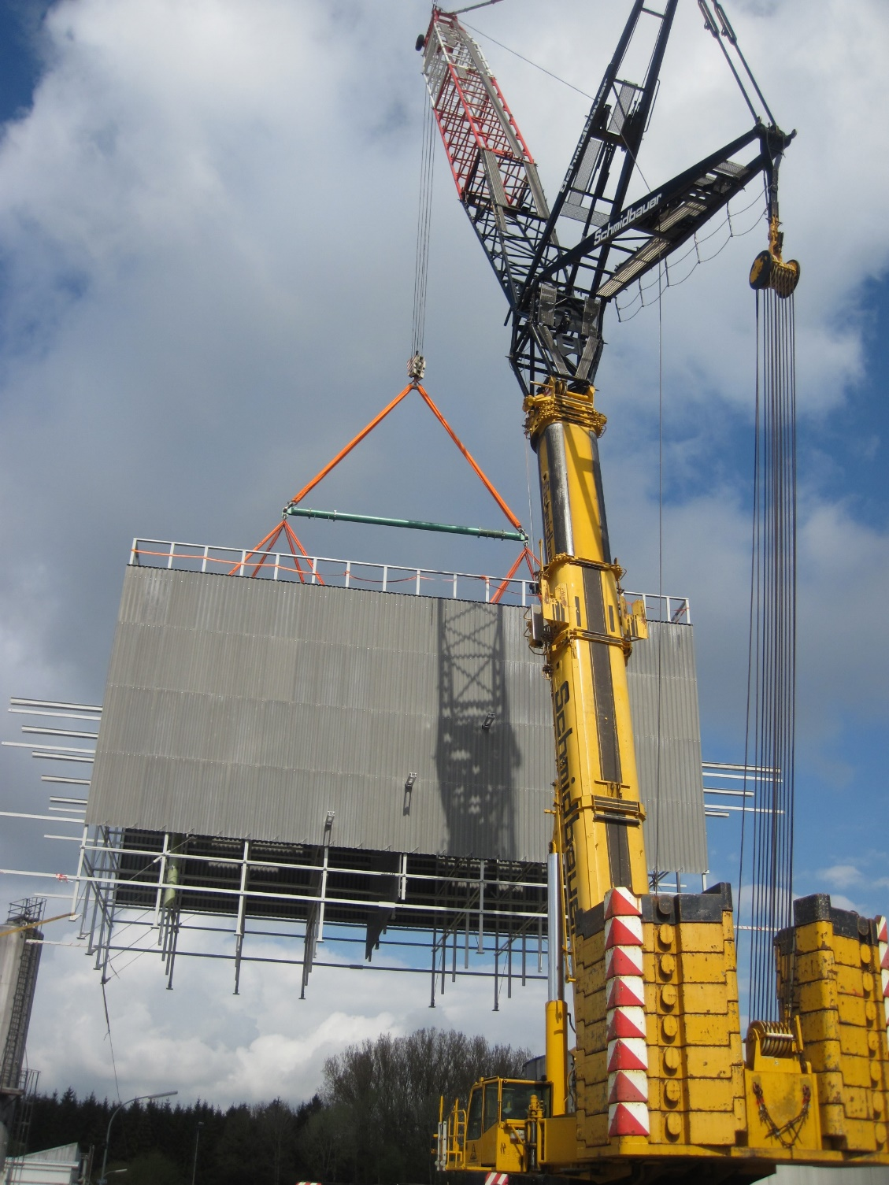
Unser Montageteam besteht ausnahmslos aus sehr gut ausgebildeten Handwerkern mit langjähriger Erfahrung in der Montage und Demontage von Anlagen. Unsere Bauleitung spricht perfekt deutsch und hat mehr als 20 Jahre Erfahrung mit der Abwicklung von Industriemontagen in Deutschland.
Mion-Construction-Management
Oberbauleitung/Bauleitung
HSE
Industriemontage
Coaching

Slide 4
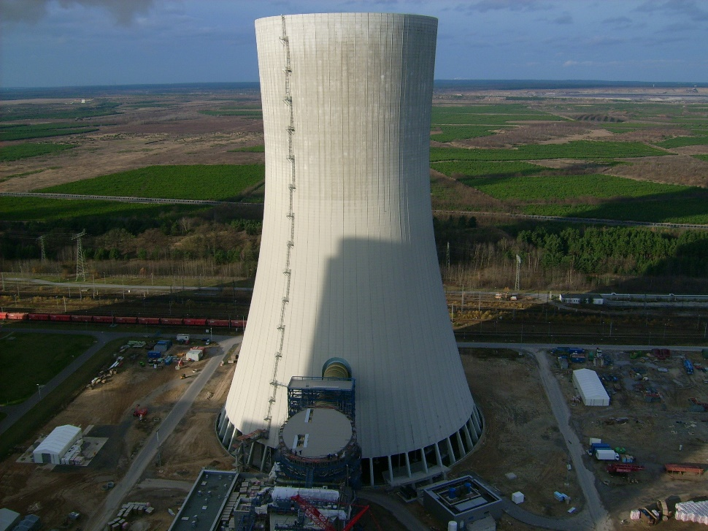
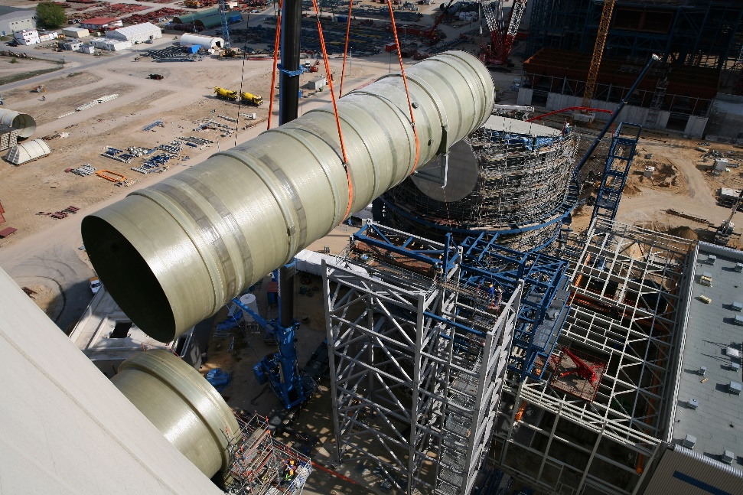
In unserem Team arbeiten:
Mion-Construction-Management
Maschinenbautechniker
Industriemechaniker
Laminierer (GFK)
Schlosser
Bei Bedarf können wir das Team flexibel und kurzfristig um folgende Qualifikationen erweitern:
EMSE Techniker
Schweißer
Vorrichter
Bei komplizierten Arbeiten in der Höhe werden wir von einem erfahrenen Team von Industriekletterern unterstützt.
Oberbauleitung/Bauleitung
HSE
Industriemontage
Coaching

Slide 5
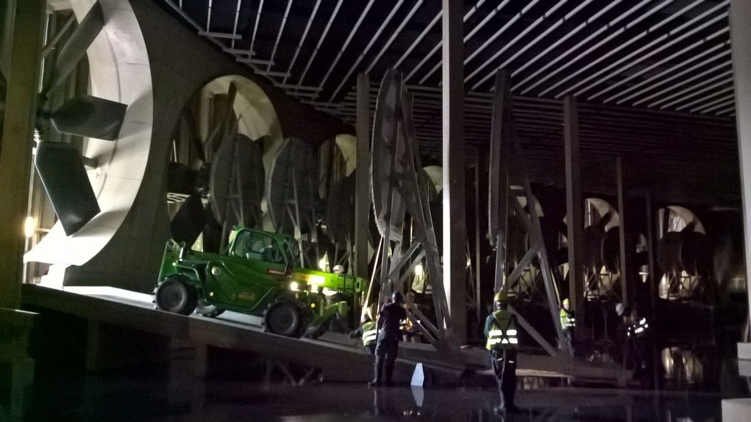
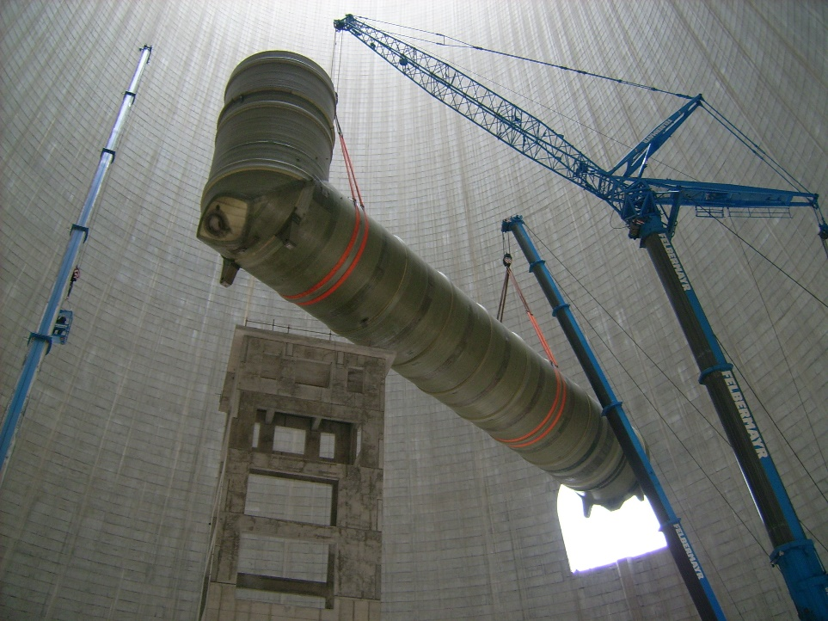
Unsere Mitarbeiter haben umfangreiche Erfahrung in der Bedienung von Arbeitsbühnen und Teleskopstaplern in sämtlichen Ausführungen und besitzen die erforderlichen Führerscheine. Unsere Bauleitung ist umfangreich in der Kranbedienung ausgebildet und hat hier jahrelange Erfahrung und die nötigen Bedienernachweise.
Mion-Construction-Management
Oberbauleitung/Bauleitung
HSE
Industriemontage
Coaching

Slide 6
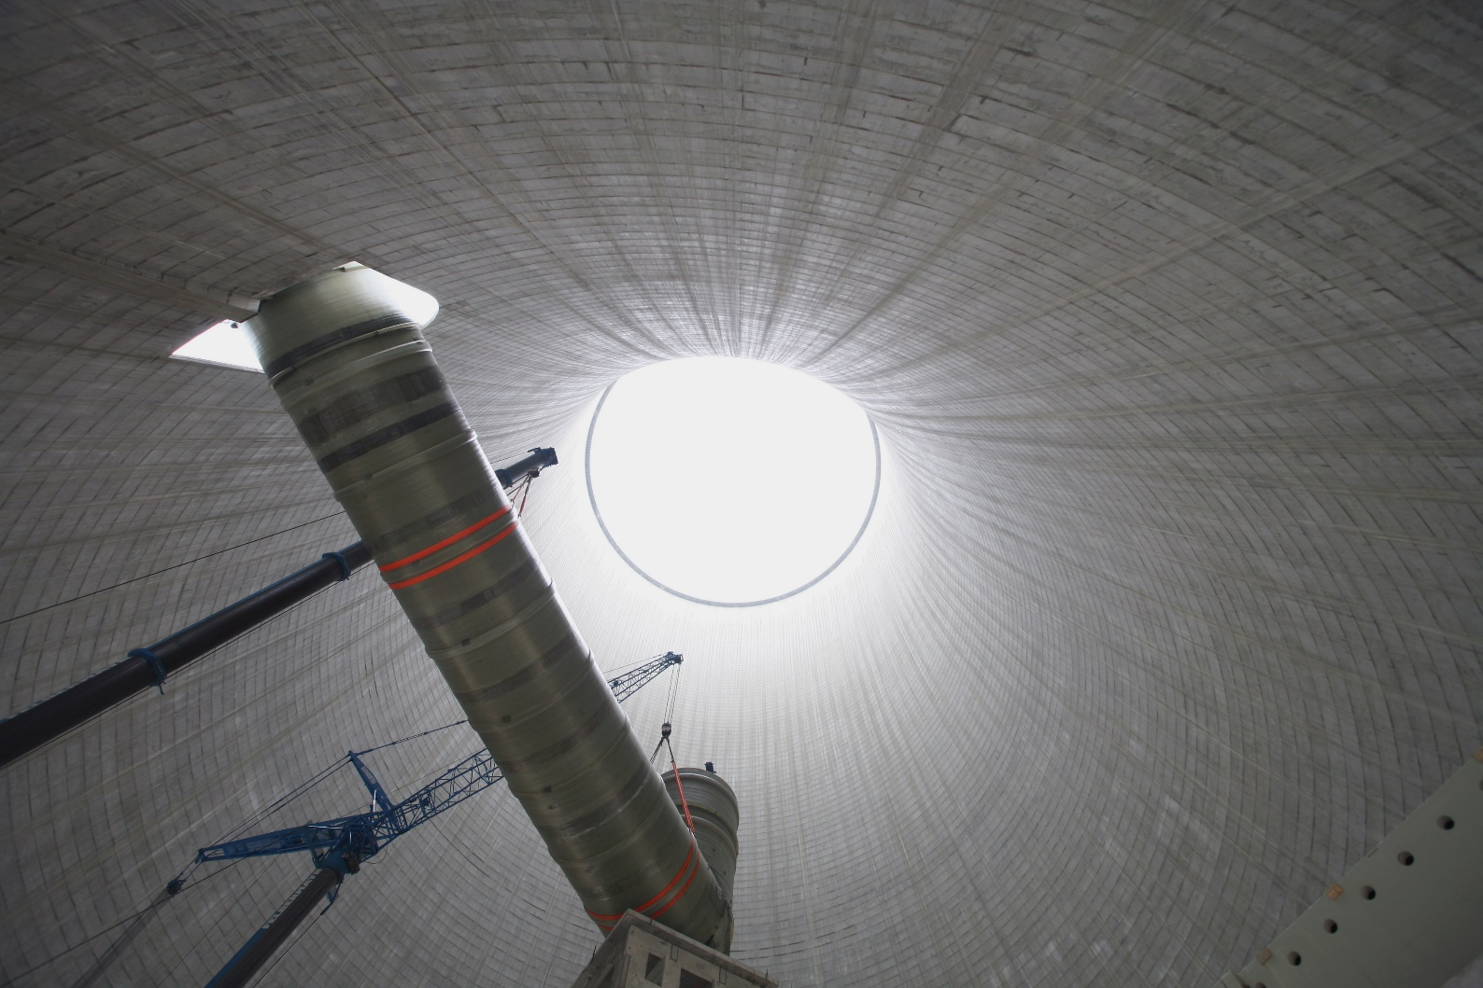
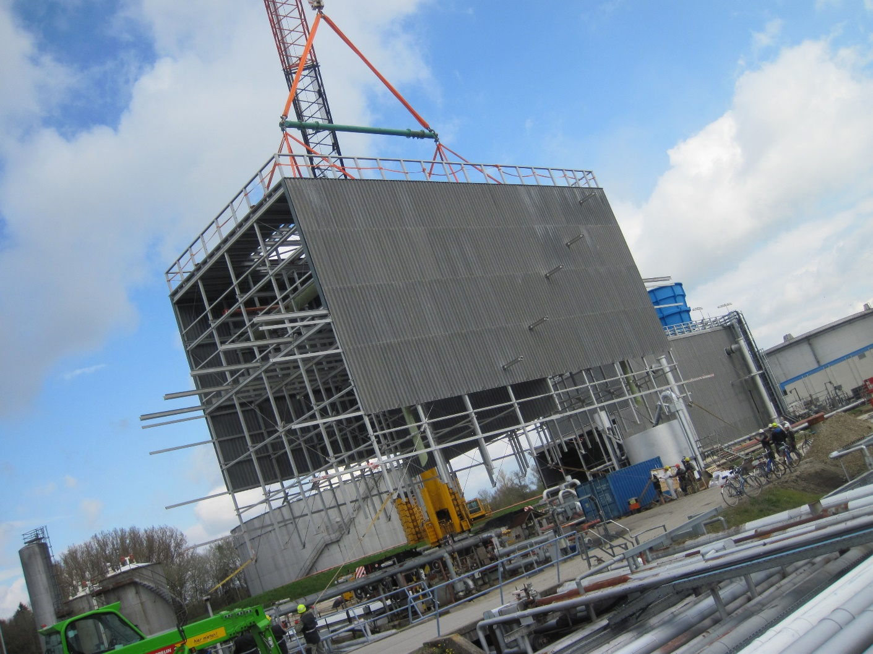
Spezialisiert sind wir, unter anderem, auf komplizierte Kranhübe. Hier arbeiten wir für Sie ein überzeugendes Hubkonzept aus und sichern Ihnen eine professionelle Durchführung zu.
Mion-Construction-Management
Oberbauleitung/Bauleitung
HSE
Industriemontage
Coaching

Slide 7
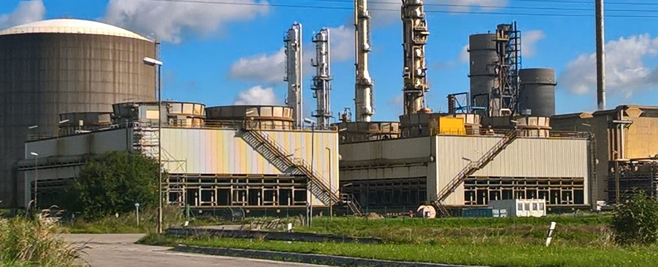
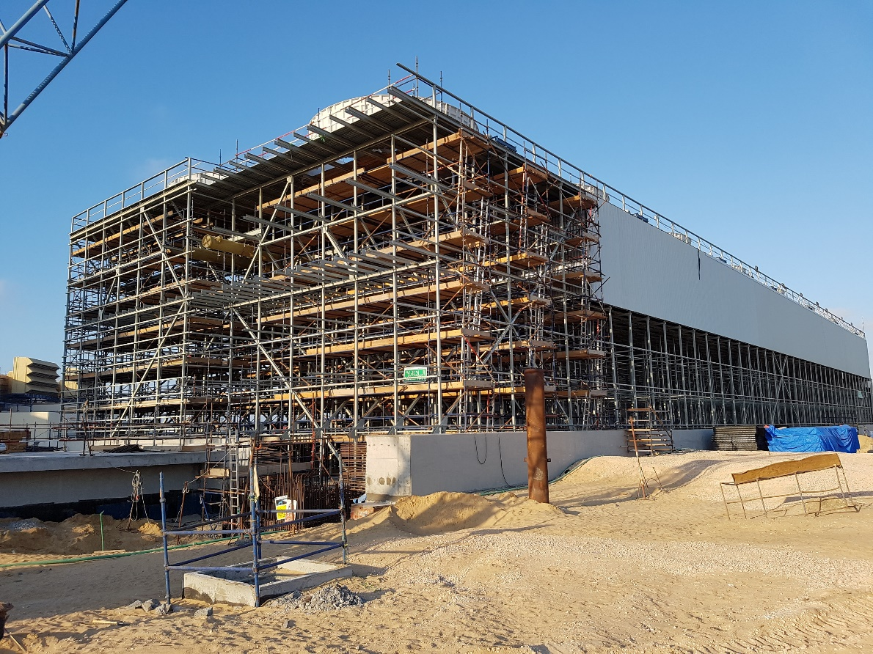
Unsere Stärken sind schnelle und unkomplizierte Reaktionen auf anspruchsvolle technische Herausforderungen in ganz Europa, sowie sichere, qualitativ hochwertige und loyale Abwicklung zur Zufriedenheit aller Projektbeteiligten.
Mion-Construction-Management
Oberbauleitung/Bauleitung
HSE
Industriemontage
Coaching

Slide 8
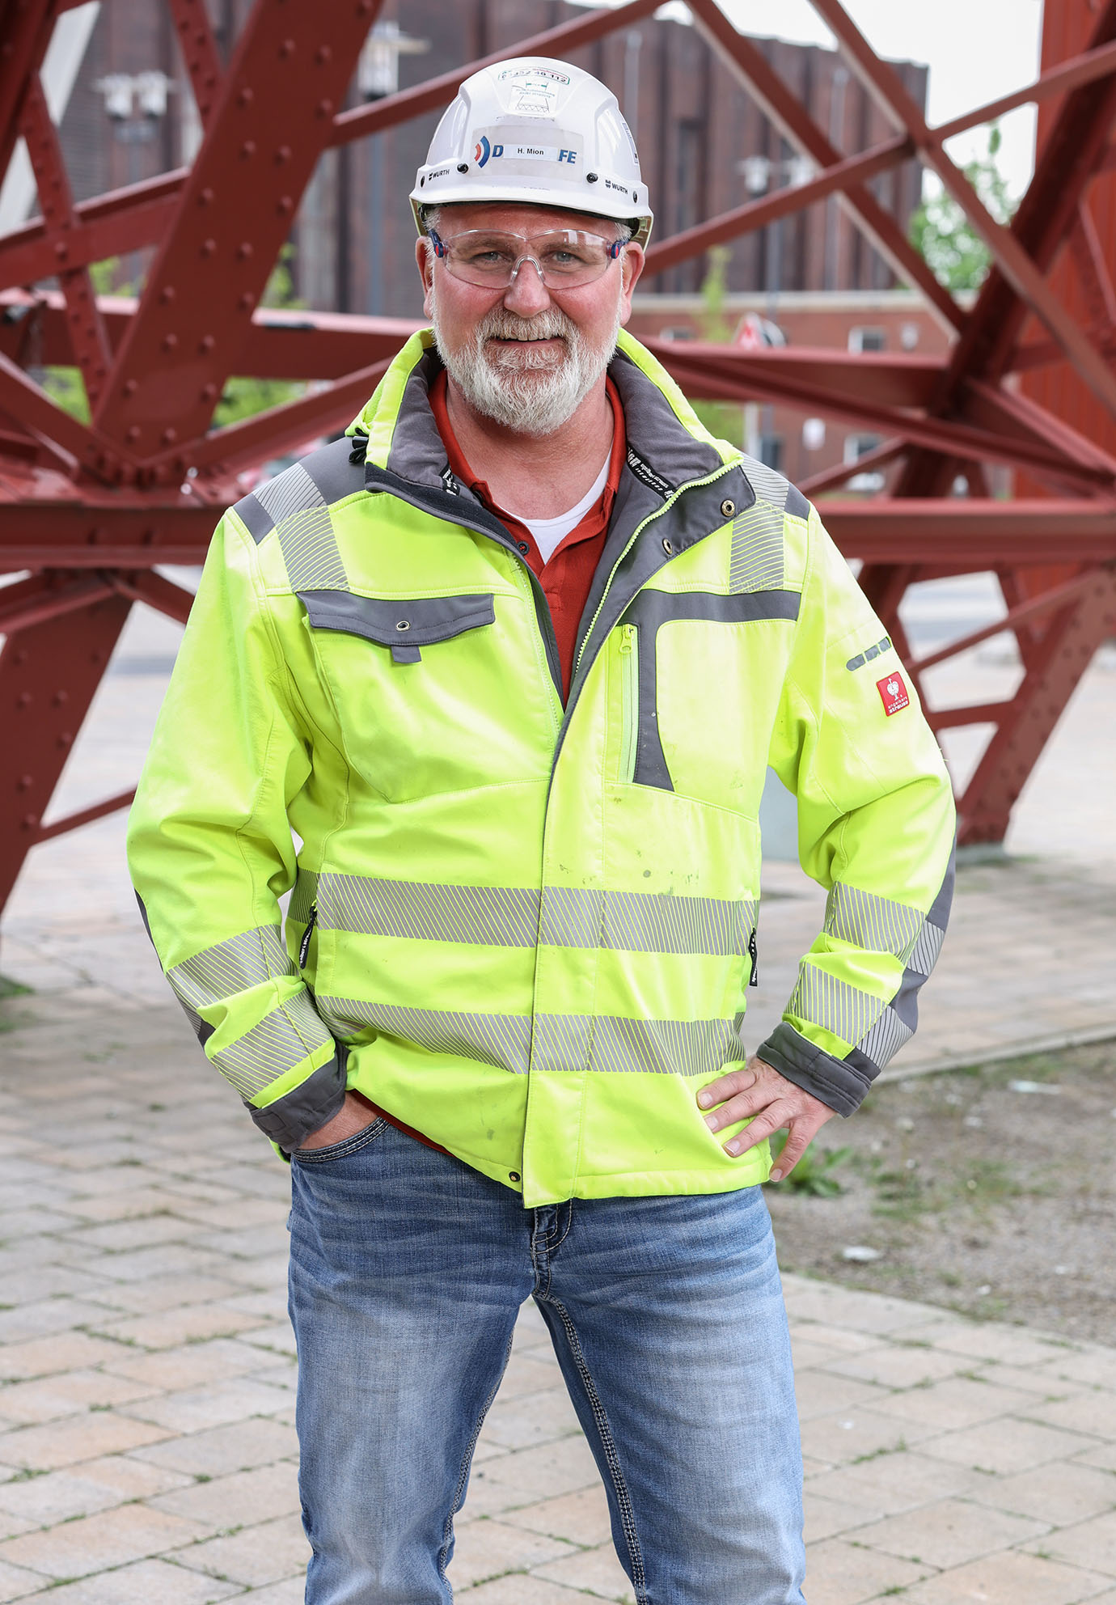
Holger Mion M. Eng. Inhaber der Fa. Mion Construction Management Als Ingenieur habe ich mehr als 15 Jahre Erfahrung in der weltweiten Oberbauleitung. Alle unsere Aufträge werden durch mich persönlich ingenieur-technisch betreut.
Mion-Construction-Management
Oberbauleitung/Bauleitung
HSE
Industriemontage
Coaching

Slide 9
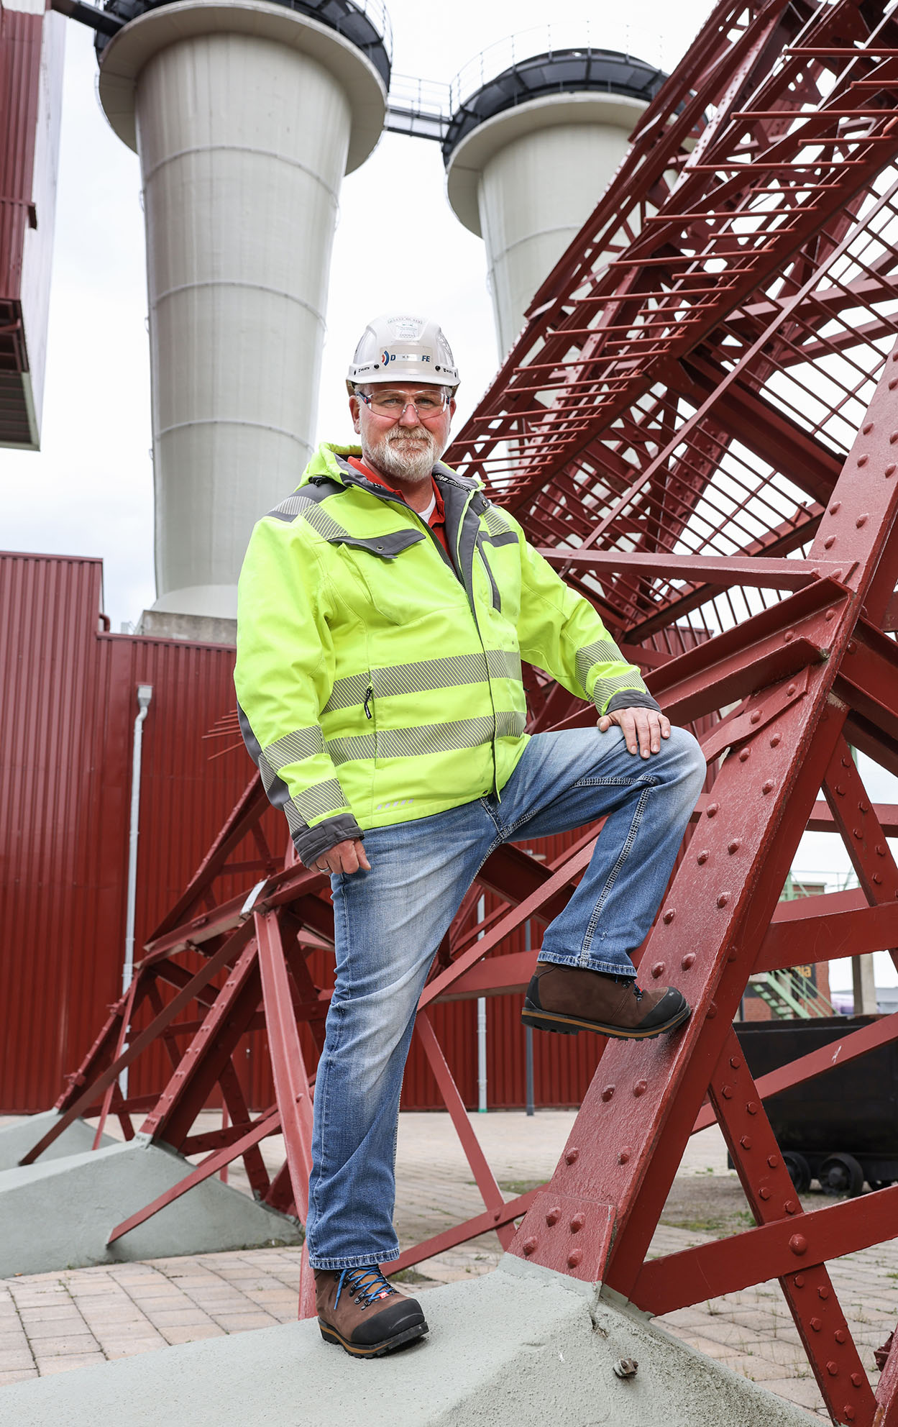
Als Sicherheitsingenieur, Fachkraft für Arbeitssicherheit, Sicherheits- und Gesundheitskoordinator und Brandschutzbeauftragter, sichere ich allen unseren Auftraggebern eine Abwicklung nach den höchsten Standards der Arbeitssicherheit zu. Alle unsere Aufträge werden im Vorfeld von mir umfangreich vorbereitet.
Mion-Construction-Management
Als Auftraggeber sind Sie bei uns auf der „sicheren Seite“!
Oberbauleitung/Bauleitung
HSE
Industriemontage
Coaching

Slide 10
Erfolgreiche Projekte haben wir u.a für folgende Partner durchgeführt:
Mion-Construction-Management
3M
Bayern Oil
BP
Dynasafe
Enexio
Hamon
RWE
Shell
US-Militär
Vattenfall
Yara
Oberbauleitung/Bauleitung
HSE
Industriemontage
Coaching

Slide 11
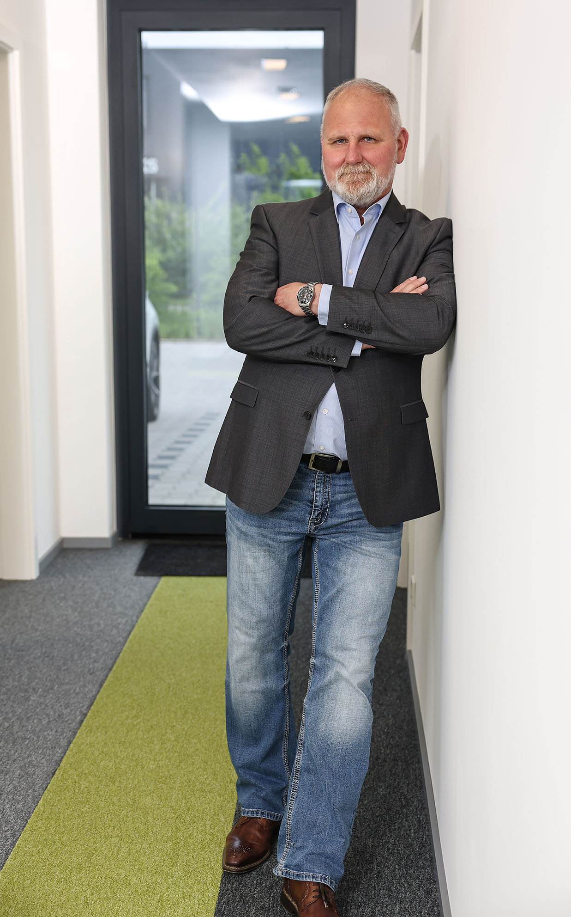
Mion-Construction-Management
Ich bin als Fachkraft für Arbeitssicherheit von der Universität Kaiserslautern zertifiziert
Ich unterrichte als Dozent an der IHK mittlerer Niederrhein und bilde dort Bauleiter aus
Aktuell schreibe ich ein Buch über die praktische Bauleitung
Ich bin Fördermitglied der technischen Akademie Süd-West e.V., sowie Mitglied im VDSI und im VDI
Oberbauleitung/Bauleitung
HSE
Industriemontage
Coaching

Slide 12
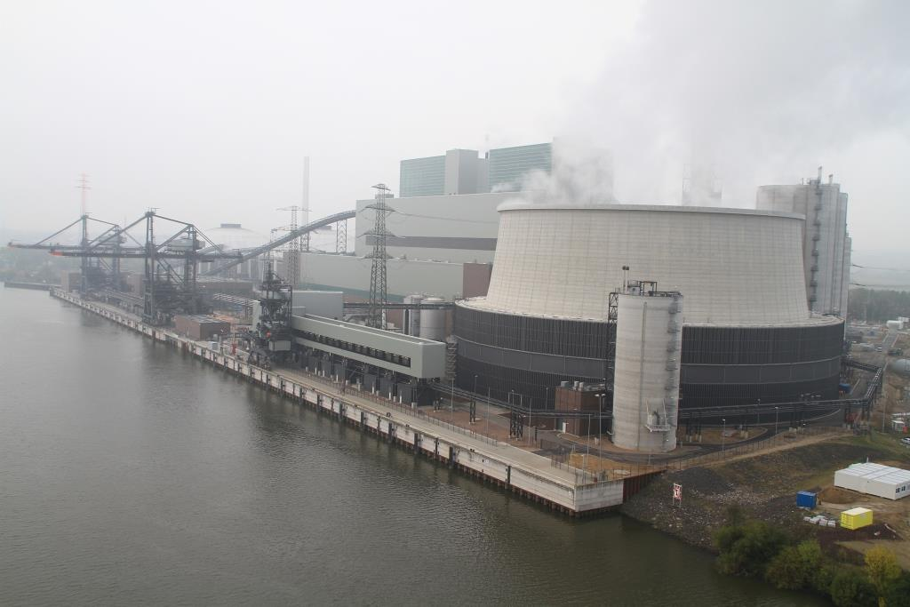
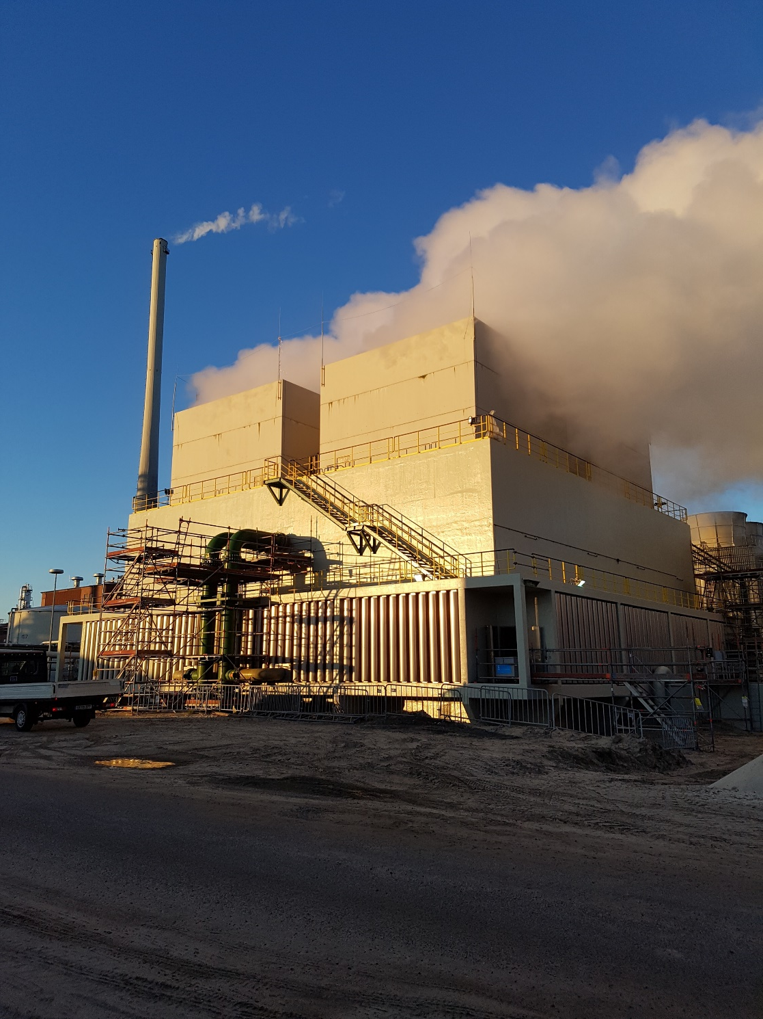
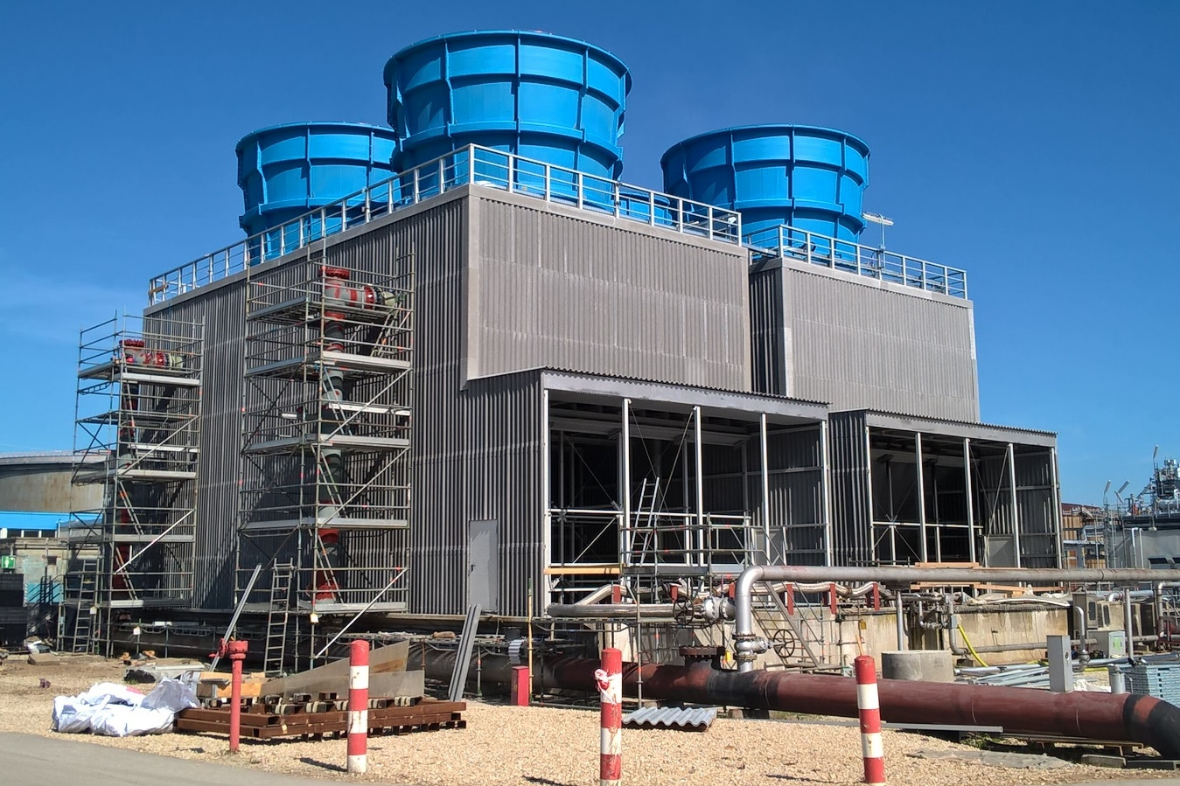
Kontakt: Mion Construction Management Siestedde 18 45661 Recklinghausen Tel.: +49 02361 950590 Mobil: +49 172 9762525 holger.mion@mion-cm.de www.mion-cm.de
Mion-Construction-Management
Oberbauleitung/Bauleitung
HSE
Industriemontage
Coaching

